Slide 1
觀看學習數據

Slide 2
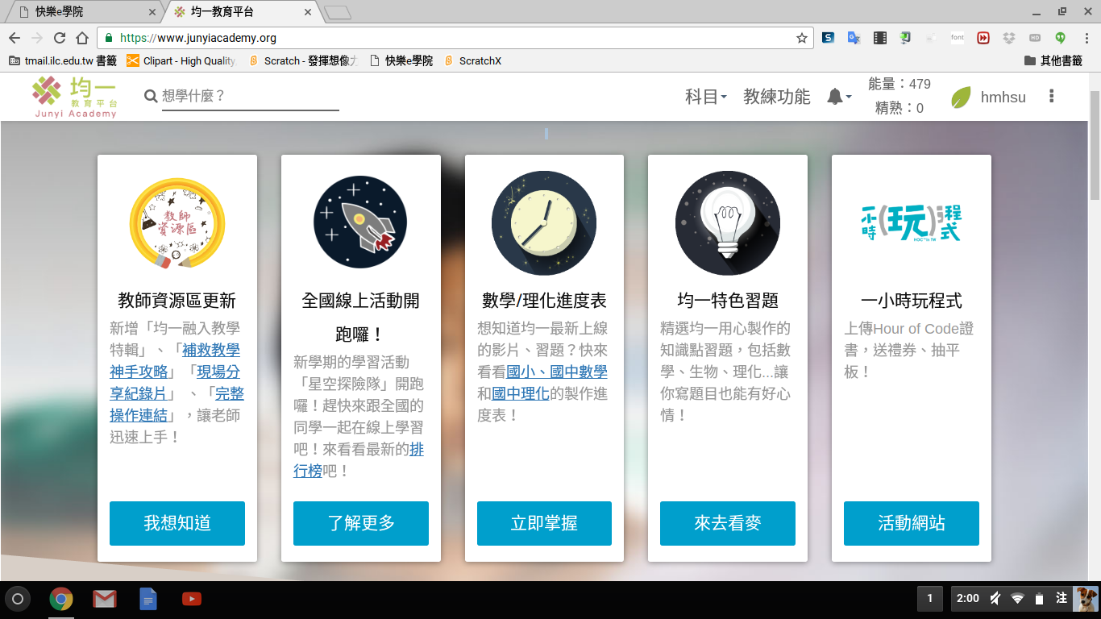
點選「≡」

Slide 3
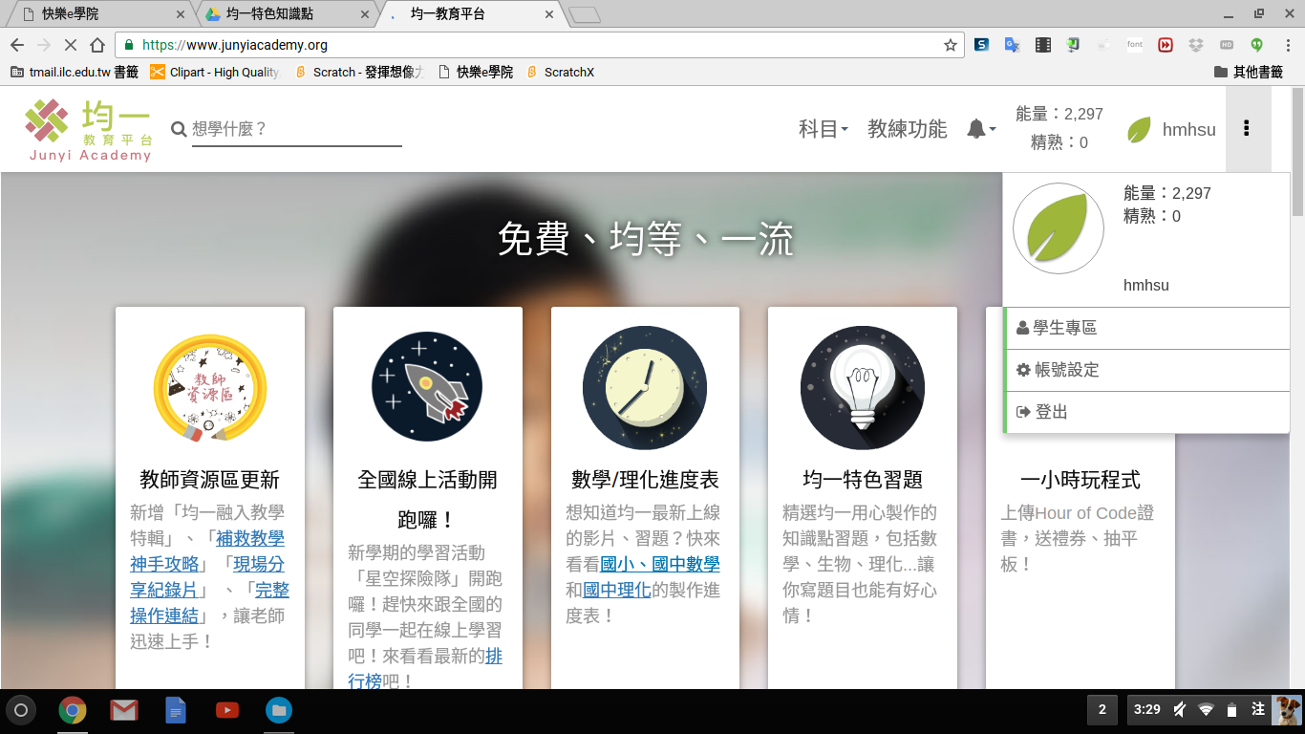
點選「學生專區」

Slide 4
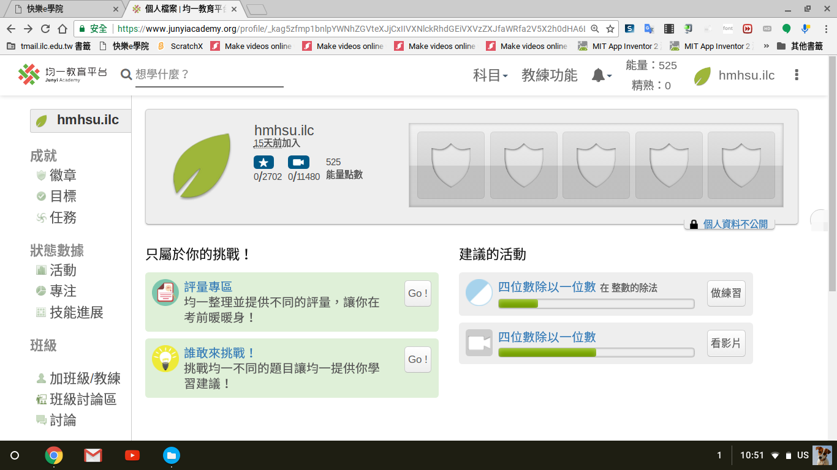
檢視個人目前的進度

Slide 5
點選「活動」

Slide 6
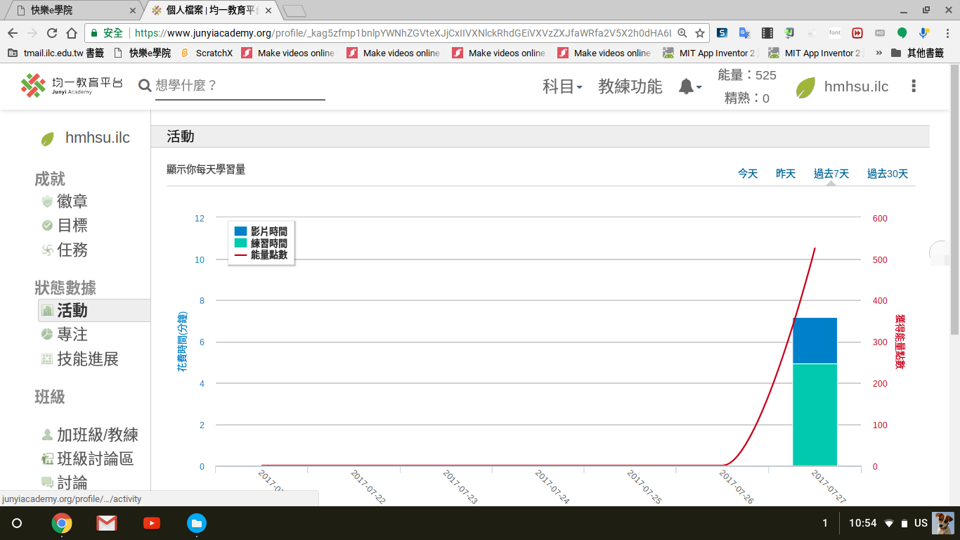
可觀看每天的學習量

Slide 7
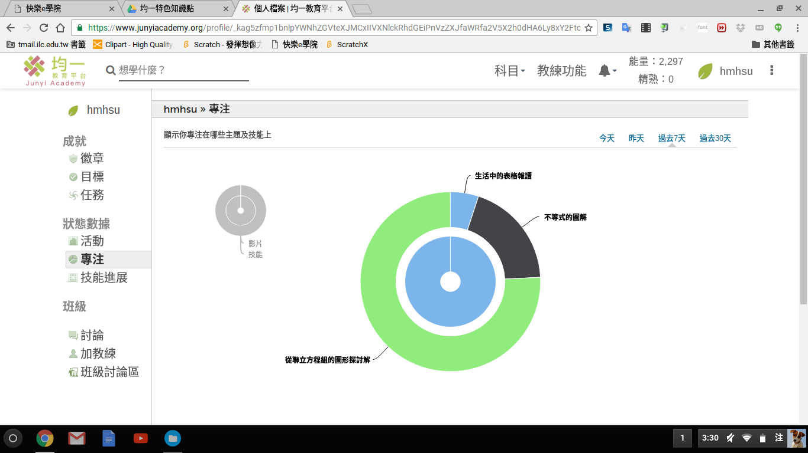
點選「專注」，可觀看專注在哪個部分

Slide 8
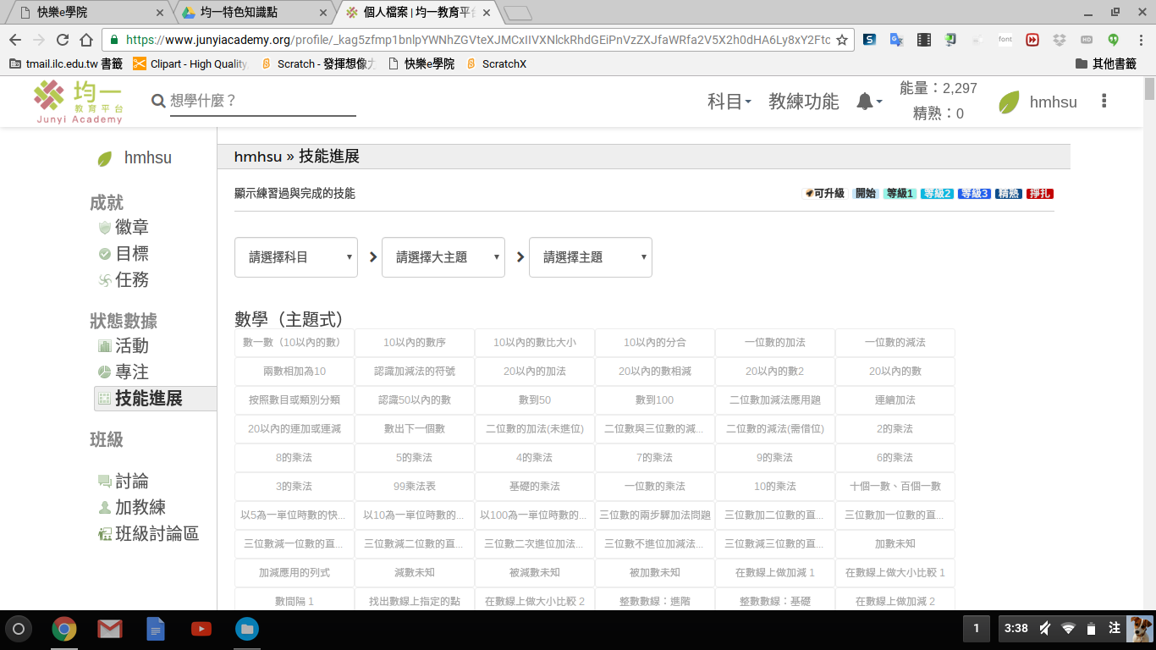
點選「技能進展」，可觀看已練習過的主題

